Slide 1
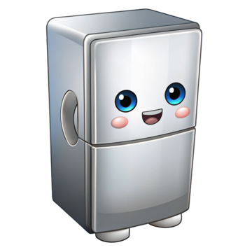

Slide 2



Slide 4


Slide 7







Sử dụng tủ lạnh (Tiết 3)

Slide 8

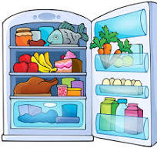


Slide 9
4. Một số biểu hiện bất thường cả tủ lạnh khi sử dụng

Slide 10
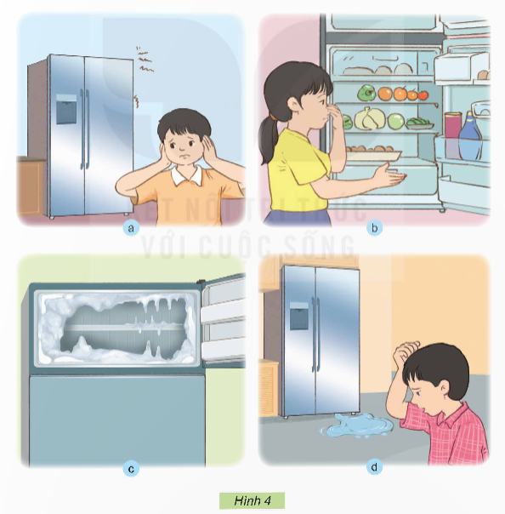

Slide 11
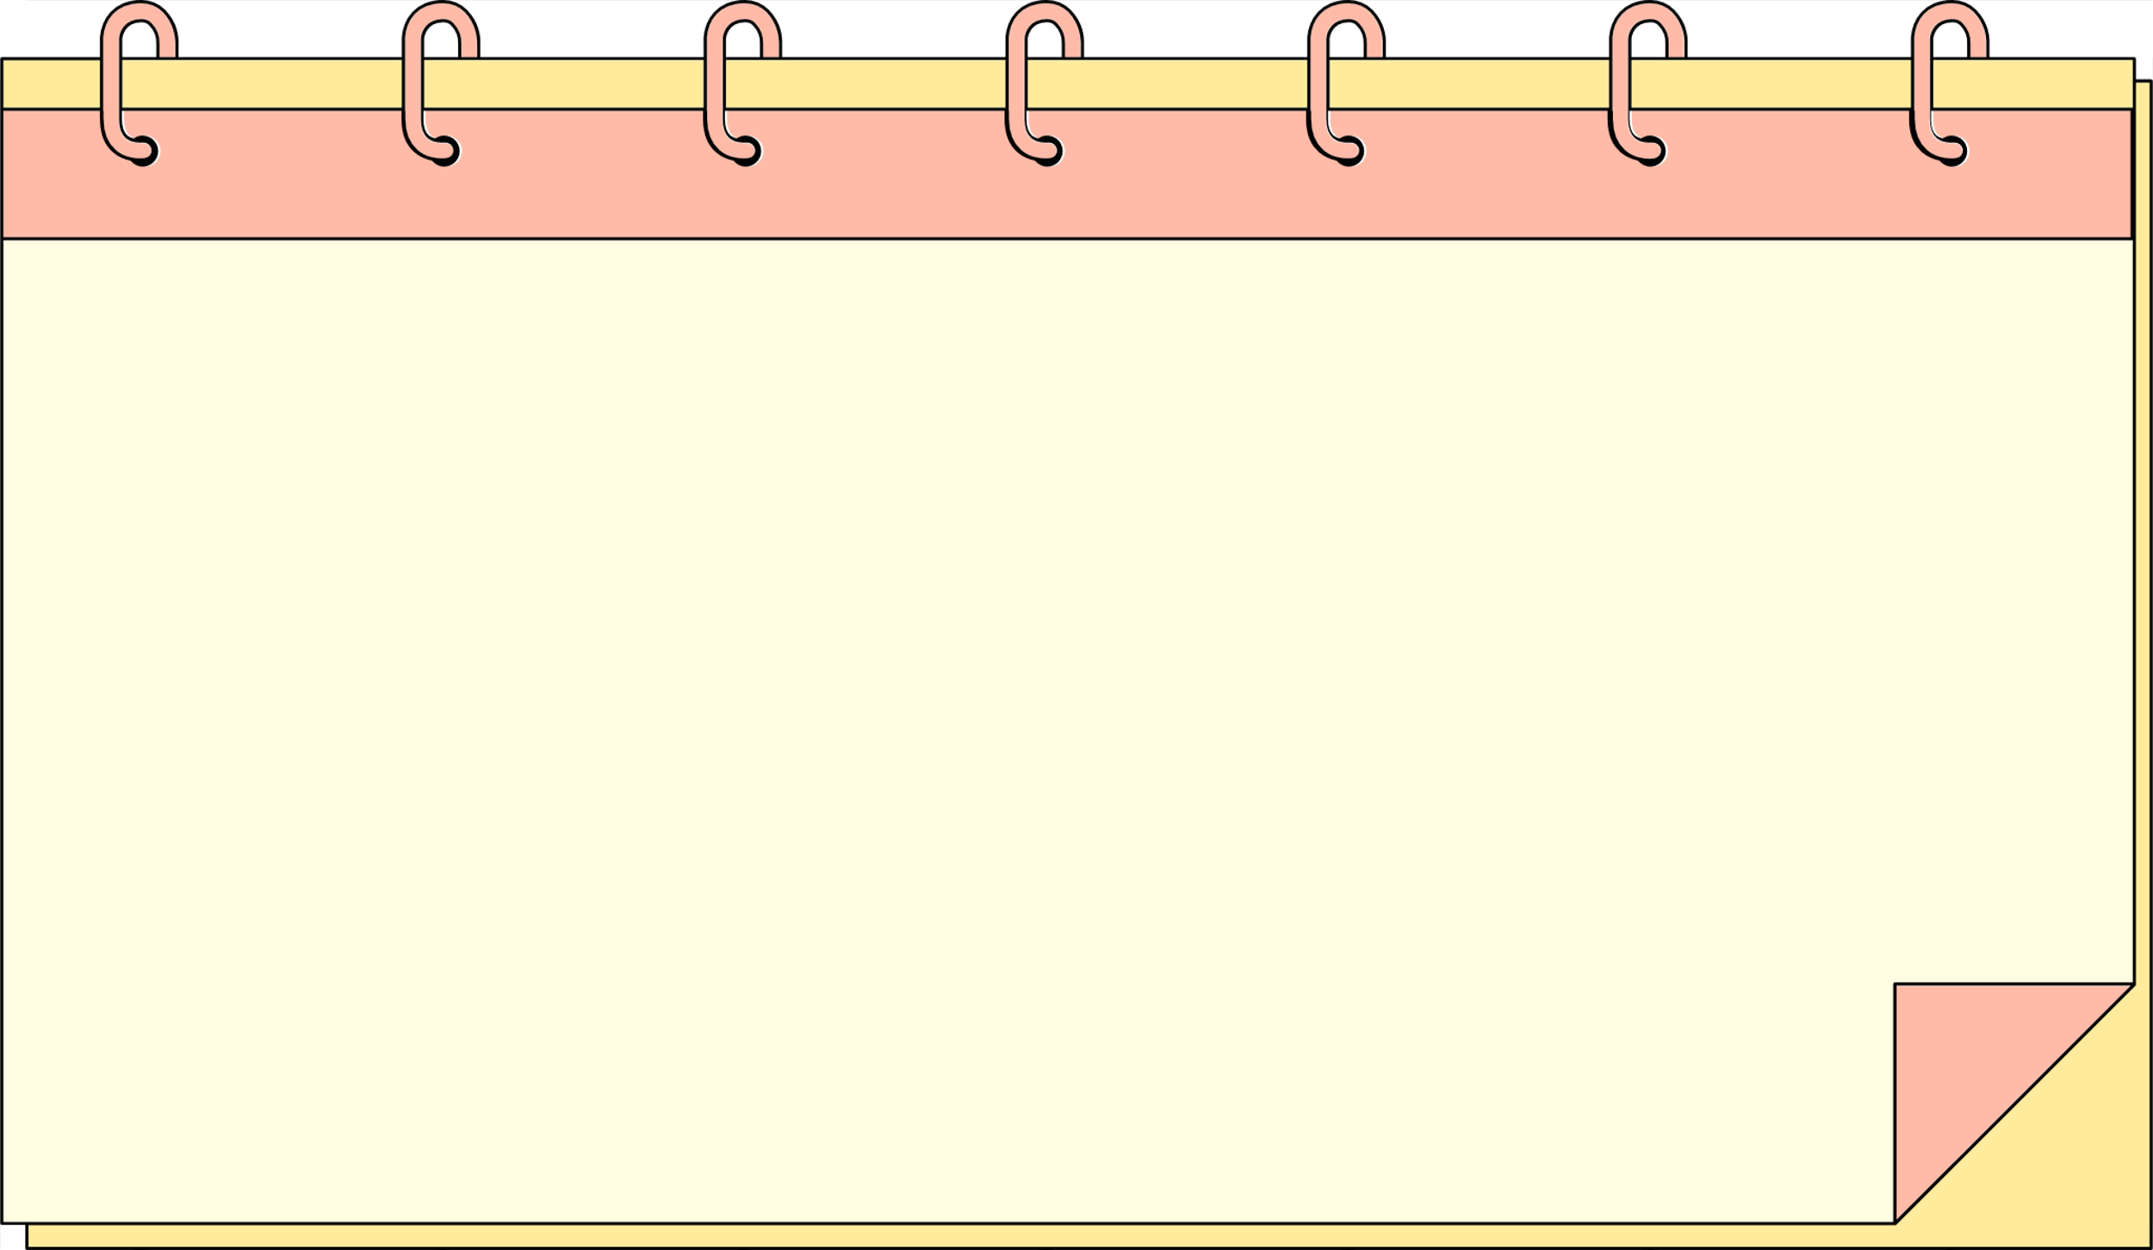
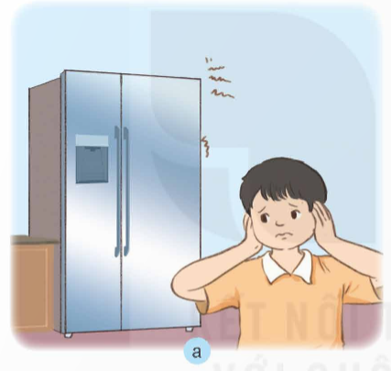
Tủ phát ra âm thanh to hơn bình thường

Slide 12
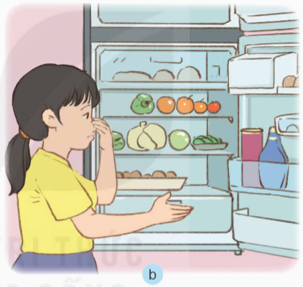
Tủ lạnh bốc mùi

Slide 13
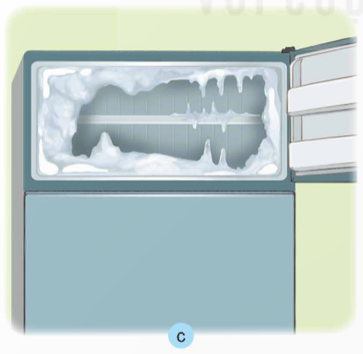
Ngăn đông bị đóng đá

Slide 14
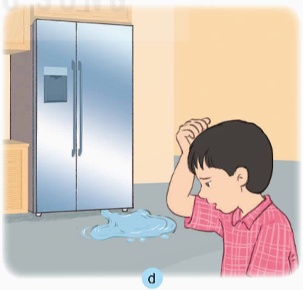
Tủ lạnh bị chảy nước ra ngoài

Slide 15
LUYỆN TẬP

Slide 16
Tủ phát ra âm thanh to hơn bình thường

Slide 17
Tủ lạnh bốc mùi

Slide 18
Ngăn đông bị đóng đá

Slide 19
Tủ lạnh bị chảy nước ra ngoài

Slide 20


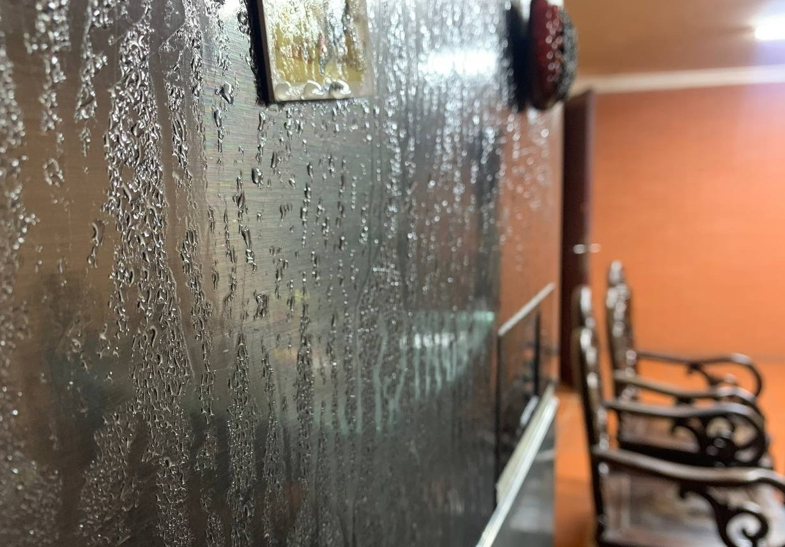



Slide 21
Tủ lạnh bị đọng nước (đổ mồ hôi)
- Nguyên nhân:
+ Ảnh hưởng của thời tiết, nồm, ẩm ướt, nhất là ở miền Bắc.
+ Quên đóng cửa tủ hoặc đóng cửa tủ không kín, có thể do gioăng cao su bị hỏng và sử dụng lâu ngày.
+ Xốp cách nhiệt bị hỏng khiến hơi lạnh thất thoát ra bên ngoài khá nhiều.

Slide 22
Tủ lạnh bị đọng nước (đổ mồ hôi):
- Cách xử lí:
+ Cần thường xuyên lau chùi chỗ bị đọng nước trong tủ, để tủ luôn khô thoáng và hạn chế sự phát triển của vi khuẩn.
+ Đóng cửa thật kín giúp tiết kiệm điện năng và bảo quản thực phẩm trong tủ tốt hơn.
+ Có thể xốp cách nhiệt bị hỏng cần gọi thợ sửa chữa.

Slide 23

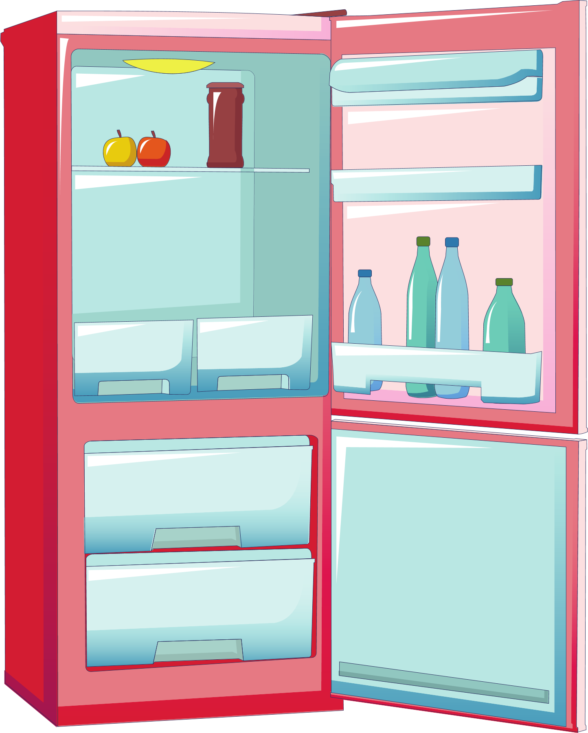
Khi phát hiện tủ lạnh có dấu hiệu bất thường cần thông báo cho người lớn để giải quyết.

Slide 24
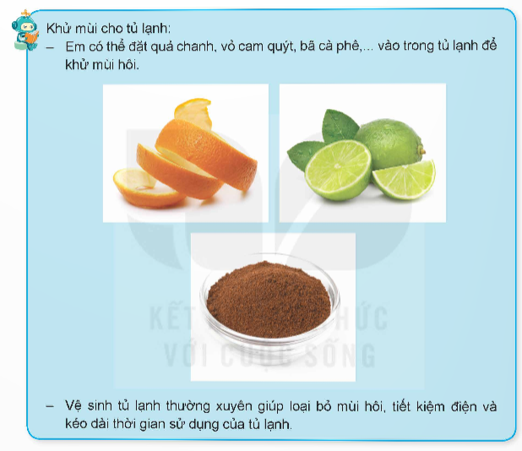

Slide 28




